Slide 1

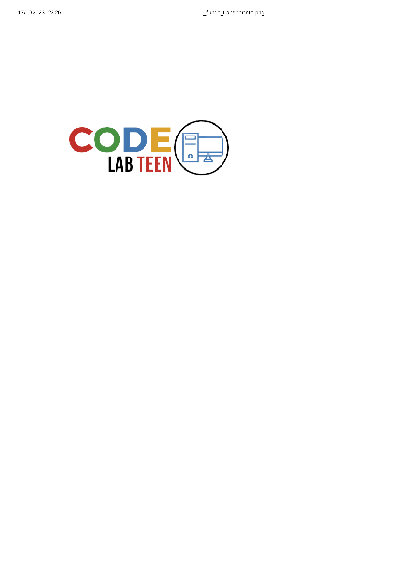
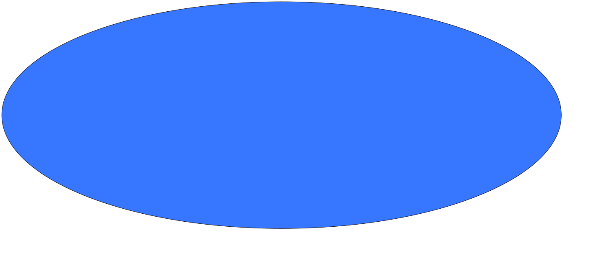

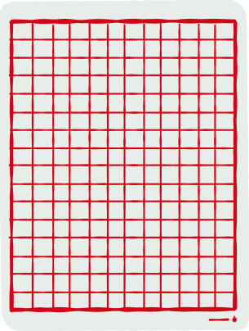


PYTHON
AULA 4

Slide 2




BEM - VINDOS!
AGENDA
    Hoje veremos as Listas e Ferramentas de controle de fluxo: if else, for e while.

Slide 3


REVISÃO
Operações Básicas
Soma
Subtração
Multiplicação
soma1 = 2 + 3
print(soma1)
print(10 - 3)
print(7.5 - 2.2)
resultado = 7 * 1.5
print(resultado)
Saída: 5
Saída: 7 e 5.3
Saída: 10.5
Divisão
Divisão inteira (//)
Módulo
resultado = 9 / 4
print(resultado)
resultado = 7 // 2
print(resultado)
resultado = 15 % 4
print(resultado)
Saída: 2.25
Saída: 3
Saída: 3

Slide 4
REVISÃO
Bibliotecas
math
numpy
datetime
import math
print(math.pi)
import numpy as np
arr = np.array([1, 2, 3, 4, 5])
print(arr * 2)
import datetime
hoje = datetime.date.today()
print("Data de hoje:", hoje)
matplotlib
random
import matplotlib.pyplot as plt
# Dados para o gráfico
x = [1, 2, 2, 4]
y = [1, 4, 9, 16]
# Criação do gráfico
plt.plot(x, y)
plt.title("Meu Primeiro Gráfico com Matplotlib")
plt.xlabel("Eixo X")
plt.ylabel("Eixo Y")
# Exibe o gráfico
plt.show()
import random
nomes = ["Ana", "Bruno", "Carlos", "Duda"]
sorteado = random.choice(nomes)
print(sorteado)

Slide 5
LISTAS
O que é uma lista em python?
  Uma lista é uma forma de armazenar vários dados do mesmo tipo.
  Usar listas permite manipular esses dados de forma rápida e prática, sem precisar criar uma variável para cada um.
  Como se fosse uma folha de papel com uma lista de compras ou de afazeres.

Slide 6
LISTAS
Exemplos de algumas listas em python:
Lista vazia
Lista com strings
Lista = []
Nomes = ["Ana", "Bruno", "Carla"]
Lista com inteiros
Lista com vários tipos
Numeros = [10, 20, 30, 40]
Misturada = [1, "Olá", True, 3.14]

Slide 7
LISTAS
Acessando dados da lista
Os elementos possuem índices que começam do 0 e vão aumentando de 1 em 1
0 1 2 3 4 5
Lista = ["Ana", "Bruno", "Carla", "Diego", "Eduarda", "Felipe"]
O exemplo possui uma lista com 6 nomes com índices que vão de 0 a 5

Slide 8
LISTAS
Acessando dados da lista
Usando a lista anterior, para mostrar o nome de Ana usamos:
print(Lista[0])
Saída: Ana
Se quiser o de Diego usamos:
print(Lista[3])
Saída: Diego

Slide 9
LISTAS
Acessando dados da lista
Podemos também acessar a lista de trás pra frente:
Para saber quantos elementos há:
len(Lista)
print(Lista[-1])
Saída: 6
Saída: Felipe
Para alterar um nome fazemos:
Para somar todos os numeros de uma lista:
print(Lista[2])
Lista[2] = “Rodrigo”
print(Lista[2])
sum(Numeros)
Saída: 100
Saída: Carla
Rodrigo

Slide 10
IF
O que é if em python?
  A função if é usado para o código tomar uma decisão.
  Ele executa uma parte do código somente se as condições forem atendidas.
  Pode ser usado o else junto ao if para executar parte do código caso a condição não seja atendida.

Slide 11
IF
Exemplos de como usar if em python:
Verdadeiro ou falso
Idade
Resultado = true
if Resultado:
print(“Verdade”)
Idade = 20
if Idade >= 18:
print(“Maior de idade”)
else:
print(“Menor de idade”)
Saída: Verdade
Saída: Maior de idade
Verdadeiro ou falso
Idade
Resultado = false
if Resultado:
print(“Verdade”)
Idade = 16
if Idade >= 18:
print(“Maior de idade”)
else:
print(“Menor de idade”)
Sem saída
Saída: Menor de idade

Slide 12
IF
ATENÇÃO! Quando for usar funções como if, else, for while:
Deve sempre ter dois pontos ( : ) e identação
if teste:
print(resultado)

Slide 13
IF
Desta forma o print está fora do if e será executado independente do resultado do if
if teste:
print(resultado)
Desta forma há erro de sintaxe e o código
não rodará
if teste
print(resultado)
(serve também para outras funções como while e for)

Slide 14
IF
if com mais de uma condição
Condição 1 e Condição 2
IdadeJoao = 16
IdadeMaria = 19
if IdadeJoao >= 18 and Idade Maria >= 18:
print(“Ambos são maior de idade”)
Condição 1 ou Condição 2
IdadeJoao = 16
IdadeMaria = 19
if IdadeJoao >= 18 or Idade Maria >= 18:
print(“Pelo menos um é maior de idade”)
(serve também para outras funções como while e for)

Slide 15
FOR
Resumo:
For é uma estrutura de repetição bastante utilizada para tarefas repetitivas onde o código deve se repetir, como somar vários números em sequência.
inicio: onde começa a contagem (padrão é 0)
fim: até onde vai (mas não inclui esse número)
passo: de quanto em quanto conta (padrão é 1)

Slide 16
FOR
Estrutura Básica:
for variavel in range(inicio, fim, passo):
# código a ser repetido
Exemplo com repetições controladas:
for i in range(5):
print("Repetição número:", i)

Slide 17
FOR
Exemplo especificando início, meio e fim
for i in range(2, 10, 2):
print(i)
Exemplo Percorrendo lista
frutas = ["maçã", "banana", "uva"]
for fruta in frutas:
print(fruta)

Slide 18
WHILE
Resumo
While é semelhante o for, porém, a diferença é que o For é usado quando você sabe quantas vezes quer repetir algo como repetir um número fixo de vezes ou percorrer uma sequência, enquanto o while é realizado quando não se sabe quantas vezes irá repetir, assim, repete enquanto uma condição for verdadeira
  O loop continua enquanto a condição for verdadeira.
  Se a condição nunca se tornar falsa, ele repete para sempre (loop infinito ⚠️).

Slide 19
WHILE
Estrutura Básica:
while condição:
# código a ser repetido
Exemplo Contagem simples
contador = 0
while contador < 5:
print(contador)
contador += 1

Slide 20
WHILE
Exemplo interagindo com o usuário
senha = ""
while senha != "python123":
senha = input("Digite a senha: ")
print("Acesso permitido!")
Exemplo somando até digitar 0
soma = 0
num = int(input("Digite um número (0 para sair): "))
while num != 0:
soma += num
num = int(input("Digite outro número (0 para sair): "))
print(f"Soma total: {soma}")

Slide 21
EXERCÍCIO
Escreva um programa que receba a nota de 4 provas de um aluno, calcule a média das provas e, se o aluno tiver a média maior ou igual a 6 ele passa de ano, do contrário ele reprova de ano. Retorne a situação do aluno, a média e as notas das provas.
Exemplos:
Entrada
Saída
8
7
6
5
Aluno aprovado
Média: 6.5
Notas: [8, 7, 6, 5]
Entrada
Saída
6
5
5
4
Aluno reprovado
Média: 5
Notas: [6, 5, 5, 4]

Slide 22
EXERCICIO
Usando FOR
Usando WHILE
notas = [0, 0, 0, 0]
for i in range(4):
notas[i] = float(input("Digite a nota: "))
media = sum(notas) / len(notas)
if media >= 6:
print("Aluno aprovado")
else:
print("Aluno reprovado")
print("Média:", media)
print("Notas:", notas)
notas = [0, 0, 0, 0]
i = 0
while i < 4:
notas[i] = float(input("Digite a nota: "))
i += 1
media = sum(notas) / len(notas)
if media >= 6:
print("Aluno aprovado")
else:
print("Aluno reprovado")
print("Média:", media)
print("Notas:", notas)

Slide 23
EXERCÍCIO
Exemplos:
Escreva um programa que receba a temperatura em 5 dias diferentes. Retorne a maior temperatura, a menor, a média entre os 5 dias.
Entrada
32
30
28
27
26
Saída
Média das temperaturas: 28.6
Maior temperatura: 32.0
Menor temperatura: 26.0

Slide 24
EXERCICIO
Usando FOR
temperaturas = [0, 0, 0, 0, 0]
for i in range(5):
temperaturas[i] = float(input("Digite a temperatura: "))
maior = menor = temperaturas[0]
for temp in temperaturas:
if temp > maior:
maior = temp
if temp < menor:
menor = temp
media = sum(temperaturas) / len(temperaturas)
print("Maior temperatura:", maior)
print("Menor temperatura:", menor)
print("Média das temperaturas:", media)

Slide 25
EXERCICIO
Usando WHILE
temperaturas = [0, 0, 0, 0, 0]
i = 0
while i < 5:
temperaturas[i] = float(input("Digite a temperatura: "))
i++
maior = menor = temperaturas[0]
i = 0
while i < len(temperaturas):
if temp > maior:
maior = temp
if temp < menor:
menor = temp
i++
media = sum(temperaturas) / len(temperaturas)
print("Maior temperatura:", maior)
print("Menor temperatura:", menor)
print("Média das temperaturas:", media)

Slide 26
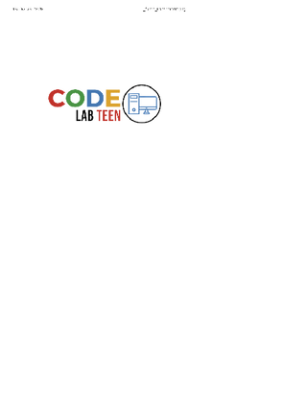
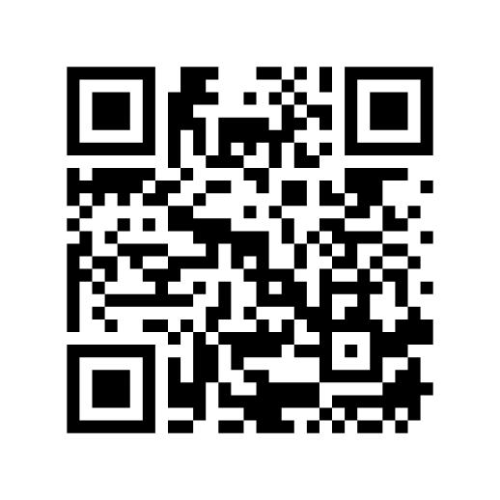
OBRIGADO!
Contem para a gente o que acharam da aula de hoje:
https://forms.gle/Q1BYFnKxjyKuCC647
CODELAB TEEN

